Slide 1

Oaxaca
Ficha Estatal
Julio 2026

Slide 2
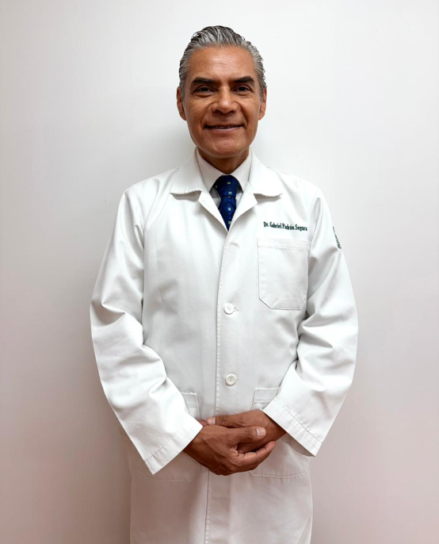
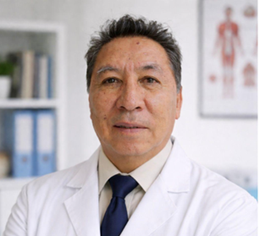



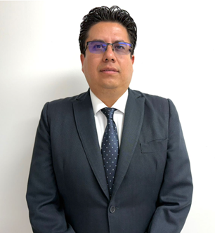

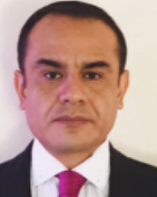
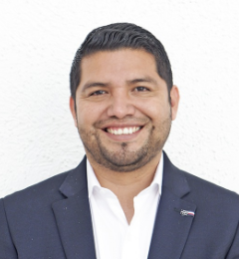
OAXACA
Dr. Gabriel Padrón Segura
Médico especialista en Ginecología y Obstetricia
Maestría en Gestión Directiva en Salud
Inicio en el cargo: 16 de abril de 2026
Fue Coordinador de Expansión de Cobertura en Salud en la Dirección de Prestaciones Médicas del IMSS
Jefatura de Servicios de Prestaciones Médicas | Dr. Víctor Manuel San Pedro Suárez Médico Cirujano. Inicio en el encargo: 16 de enero 2026
Jefatura de Servicios de Salud en el Trabajo, Prestaciones Económicas y Sociales | Ing. Carlos Santiago Carrasco C.P. Ing. Agrónomo especialista en Desarrollo Rural Inicio en el cargo: 22 de noviembre de 2019
Jefatura de Servicios de Afiliación y Cobranza | Lic. Manuel Alejandro Siguenza Chávez Lic. en Derecho Inicio en el cargo: 01 de noviembre de 2022
Jefatura de Servicios de Desarrollo de Personal | Lic. Senorina Castro Moreno Lic. en Contabilidad Pública Inicio en el cargo: 16 de marzo de 2021
Jefatura de Servicios de Finanzas | Lic. Abraham Alberto Ugalde Garcia Lic. en Economía Inicio en el cargo: 01 de junio del 2025
Jefatura de Servicios Administrativos | Lic. Federico Javier Moctezuma Santamaría Lic. en Administración de Empresas Inicio en el cargo: 01 de octubre de 2024
Jefatura de Servicios Jurídicos | Lic. Everardo Jaime Casas Lic. en Derecho y maestría en Derecho Constitucional y Administrativo Inicio en el cargo: 04 de febrero de 2025
Secretaria General de la Sección XXVIII | Dr. Luis Enrique Cabrera Inicio en el cargo: 16 de marzo 2025

Slide 3







OAXACA
IMSS atiende 46% de la población (incluye COPLAMAR)
Otros 55,423 1%
858,274 20%
Población estatal 4,368,997
1,166,968 27%
1,749,659 40%
538,673 12%
Fuente: CONAPO, proyección a enero de 2026.
Categoría | 2018 | 2026 | Variación
PDA¹ | 746,140 | 858,274 | 15%
Titulares | 453,621 | 556,401 | 23%
Puestos de trabajo | 215,491 | 241,072 | 12%
Pensionados | 46,867 | 64,414 | 37%
Conservación de derechos | 6,962 | 8,108 | 16%
Sin empleo asociado | 184,301 | 215,908 | 17%
Estudiantes | 179,635 | 210,644 | 17%
Seguro de Salud de Familia² | 3,767 | 3,807 | 1%
Continuación voluntaria | 899 | 1,457 | 62%
Familiares | 292,519 | 301,873 | 3%
Esposa(o)/concubina(rio) | 101,572 | 109,717 | 8%
Hijas e hijos | 144,458 | 124,256 | -14%
Madres y padres | 46,489 | 67,900 | 46%
mayo |  | Variación
2025 | 2026
656 | 682 | 3%
Personas Trabajadoras Independientes
mayo |  | Variación
2025 | 2026
3,070 | 4,300 | 40%
Fuente: Dirección de Incorporación y Recaudación. Corte mayo de 2026.
¹ Se refiere a personas derechohabientes (titulares y familiares) adscritas a UMF.
² La afiliación al Seguro de Salud de Familia disminuye en virtud del incremento en los nuevos esquemas de aseguramiento.

Slide 4
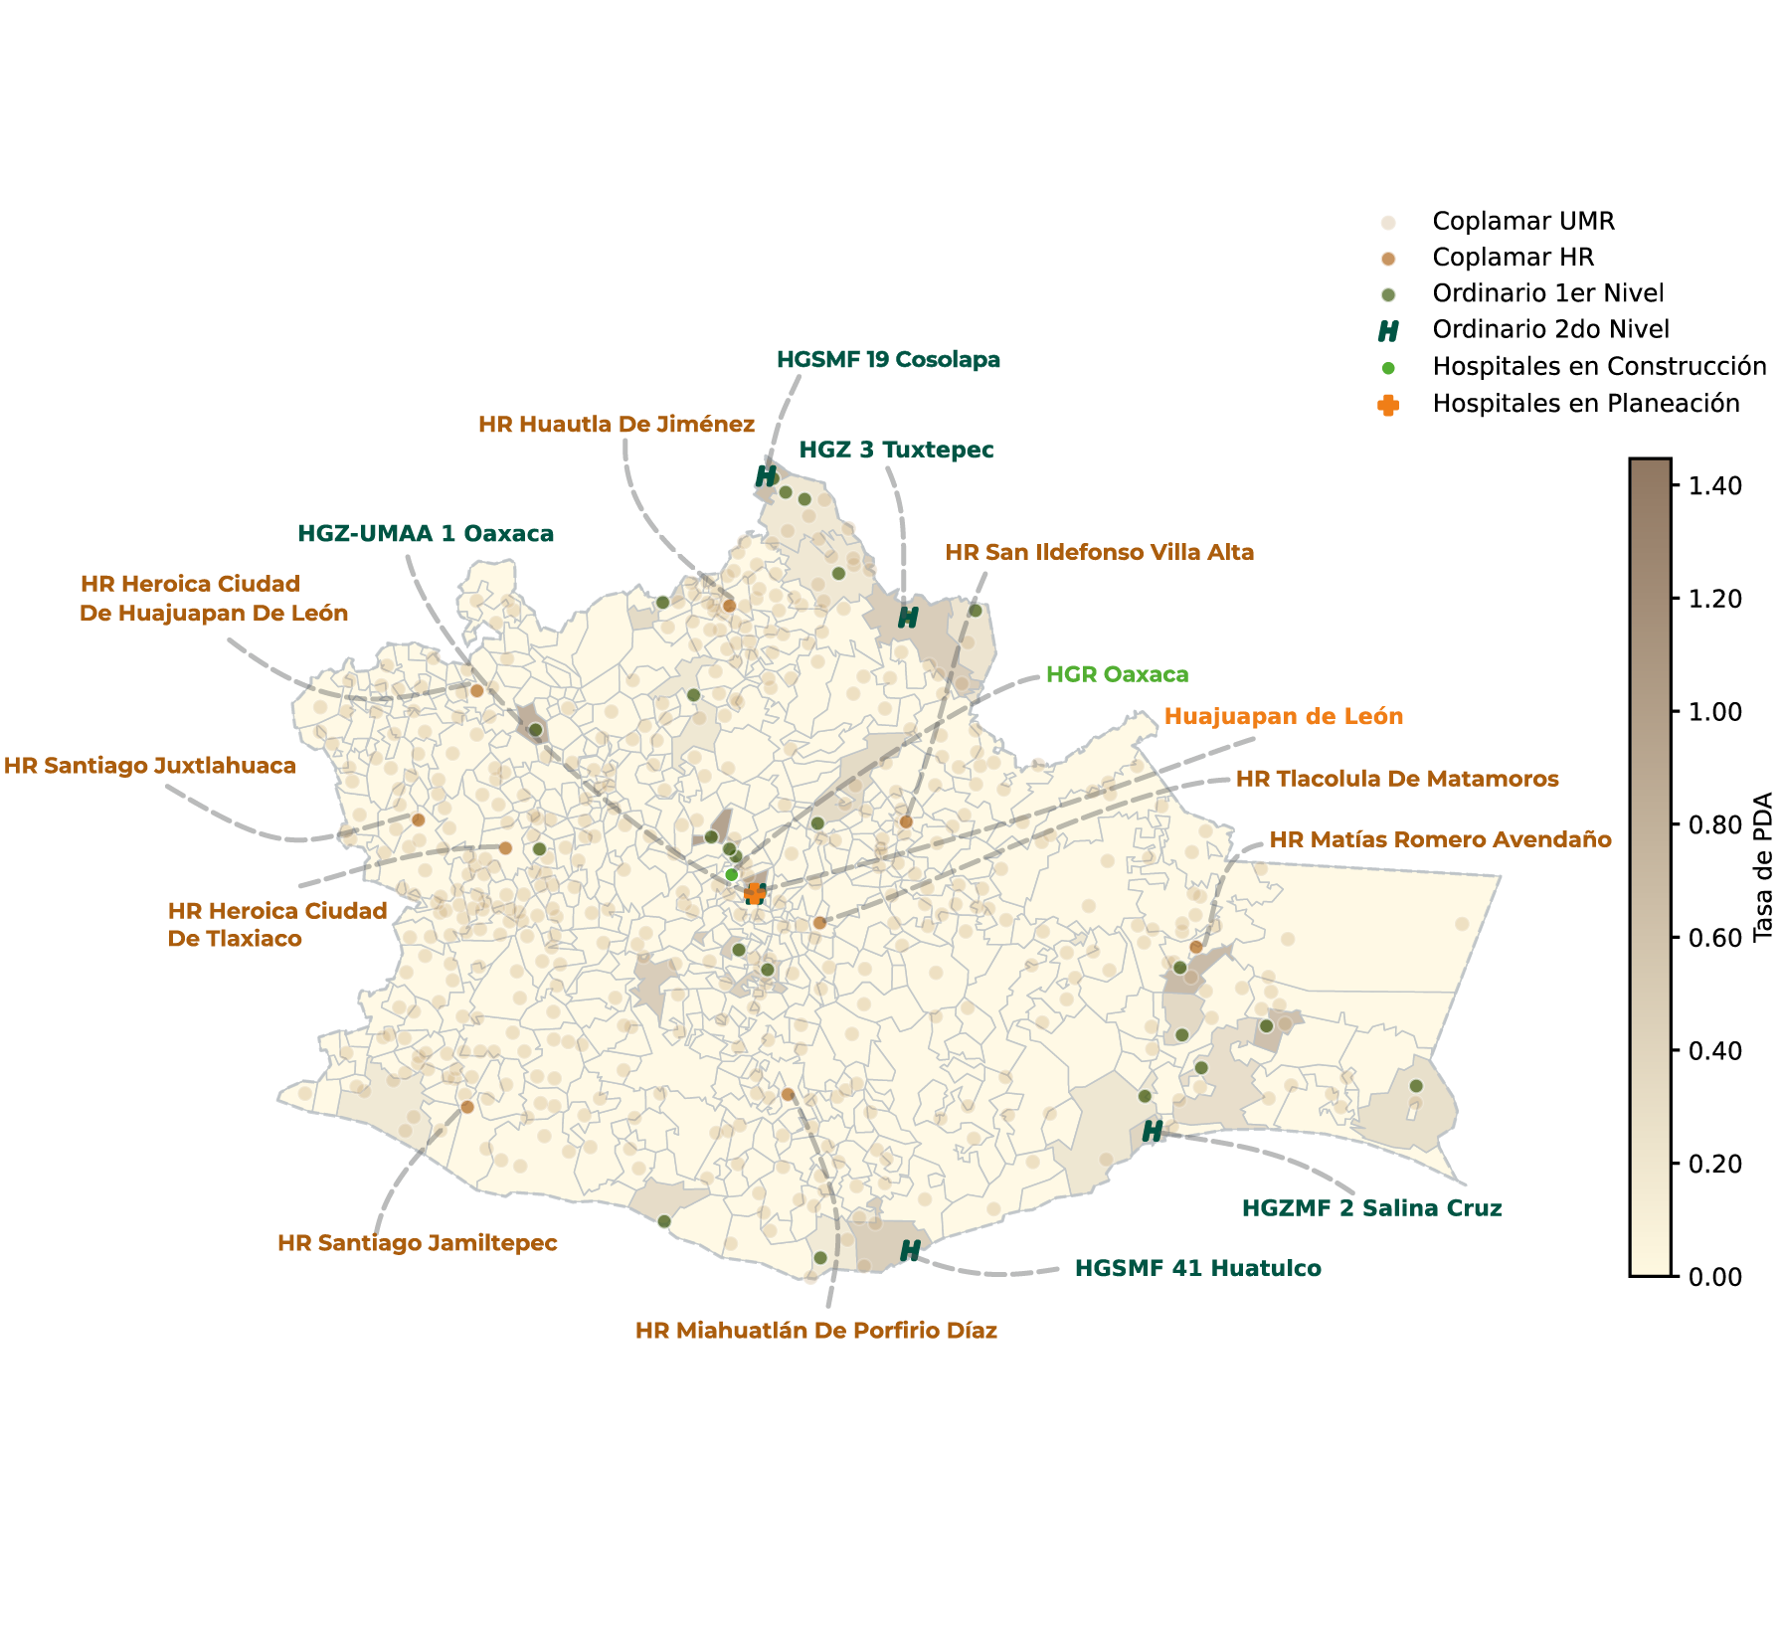
OAXACA
Infraestructura médica IMSS e IMSS Coplamar
2o Nivel | Unidades
HR | 9
HGZ | 3
HGS | 2
Total | 14
Nivel | IMSS Ordinario
 | Unidades | Consultorios de MF | Camas | Camas no censables
Primer | 27 1 | 86 | 0 | 34
Segundo | 5 | 11 | 376 | 172
Total | 32 | 97 | 376 | 206
IMSS-COPLAMAR
Nivel | Unidades | Consultorios de MF | Camas
Primer | 481² | 505 | 0
Segundo | 9 | 42 | 268
Total | 490 | 547 | 268
¹ Incluye 26 UMF y no incluye 8 Unidades Auxiliares de Medicina Familiar. ² No incluye Unidades médicas móviles (UMM) ni Brigadas de salud (BS).
Corte de información: mayo de 2026

Slide 5
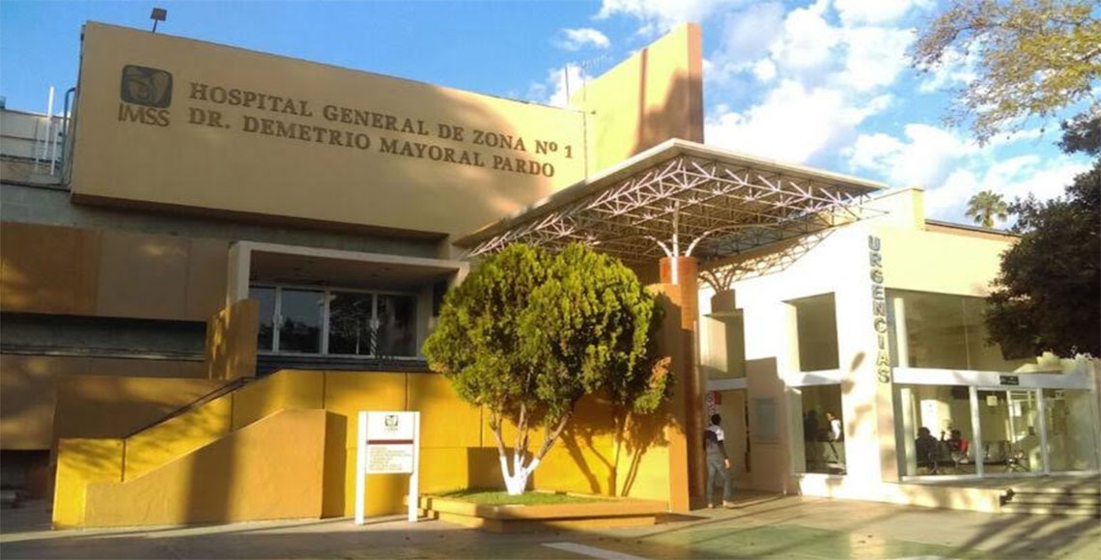
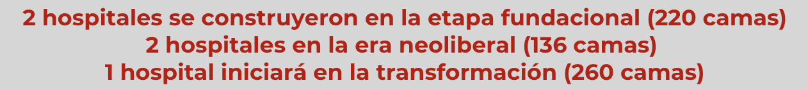
OAXACA
Capacidad médica instalada
Primer hospital en la entidad: Hospital General de Zona No. 1
El IMSS incorporó a la entidad el 1 de agosto de 1951, el 23 de noviembre de 1952 dieron inicio las actividades médicas y administrativas con afiliación de patrones y trabajadores.
El primer hospital del IMSS fue el Hospital General de Zona No. 1 “Dr. Demetrio Mayoral Pardo”, construido en un terreno cedido por el Gobierno estatal, se inauguró en noviembre de 1952.
El hospital contaba con 43 camas censables y daba servicios de consulta externa, urgencias, hospitalización general y auxiliares de diagnóstico y tratamiento, posteriormente el IMSS extendió sus servicios al Istmo, la Costa y la Cuenca del Papaloapan.
Unidad | Inicio de operaciones | Camas | Camas no censables | Camas de cuidados intensivos | Salas Quirúrgicas¹ | Consultorios de especialidades
HGZ-UMAA 1 Oaxaca | Noviembre de 1952 | 179 | 86 | 17 | 6 | 30
HGZ 3 Tuxtepec | Mayo de 1959 | 65 | 26 | 0 | 2 | 16
HGSMF 19 Cosolapa | Febrero de 1966 | 20 | 6 | 0 | 1 | 2
HGSMF 41 Huatulco | Julio de 1994 | 41 | 19 | 0 | 1 | 8
HGZMF 2 Salina Cruz | Abril de 2008 | 71 | 35 | 0 | 2 | 15
Subtotal |  | 376 | 172 | 17 | 12 | 71
IMSS-Coplamar | Inicio de operaciones | Camas | Camas no censables | Camas de cuidados intensivos | Salas Quirúrgicas¹ | Consultorios de especialidades
HR Miahuatlán de Porfirio Díaz | Agosto de 1975 | 38 | 14 | 0 | 1 | 3
HR Heroica Ciudad de Huajuapan de León | Junio de 1976 | 38 | 14 | 0 | 1 | 7
HR Santiago Jamiltepec | Mayo de 1980 | 40 | 12 | 0 | 1 | 3
HR Tlacolula de Matamoros | Julio de 1980 | 40 | 14 | 0 | 1 | 2
HR Matías Romero Avendaño | Septiembre de 1985 | 39 | 14 | 0 | 1 | 3
HR Huautla de Jiménez | Septiembre de 1985 | 24 | 13 | 0 | 1 | 4
HR San Ildefonso Villa Alta | Noviembre de 1994 | 14 | 8 | 0 | 1 | 2
HR Santiago Juxtlahuaca | Noviembre de 1994 | 20 | 8 | 0 | 1 | 2
HR Heroica Ciudad de Tlaxiaco | Abril de 2020 | 44 | 14 | 0 | 1 | 4
Subtotal |  | 297 | 111 | 0 | 9 | 30
Total |  | 673 | 283 | 17 | 21 | 101
¹Incluye salas de quirófano, salas híbridas y salas mixtas, no considera salas de tococirugía y expulsión. Fuente: Cédula de actualización de variables seleccionados del IFU enviados por el OOAD. Las consultas de medicina familiar incluyen los hospitales con UMF. Corte de Información: mayo de 2026

Slide 6

OAXACA
Equipo relevante
Unidad | Aparatos de Tomografía | Equipos de Resonancia Magnética | Mastógrafo | Arcos en C | Máquinas de Hemodiálisis | Sala de Hemodinamia
HGZ-UMAA 1 Oaxaca | 1 | 0 | 1 | 1 | 0 | 1
HGZ 3 Tuxtepec | 0 | 0 | 0 | 1 | 5 | 0
HGSMF 41 Huatulco | 0 | 0 | 1 | 0 | 0 | 0
HGZMF 2 Salina Cruz | 1 | 0 | 1 | 1 | 4 | 0
HGSMF 19 Cosolapa | 0 | 0 | 0 | 0 | 0 | 0
Total | 2 | 0 | 3 | 3 | 9 | 1
Fortalecimiento de equipo médico
Compra 2025-2026 equipo mayor
1
Mastógrafo
HGZ-UMAA 1 Oaxaca
$4.3 mdp
Proyectos de implementación/sustitución 2019-2025. Incluye equipo de la compra 2025-2026. Fuente: Cédula de actualización de variables seleccionadas del IFU, enviadas por el OOAD. Corte de información: mayo de 2026

Slide 7

OAXACA
Resumen 2026
Indicador | 2025 | Incremento 2024 vs 2025 | Avance 2026 | Meta 2026 | % avance anual
Consultas de Medicina Familiar¹ | 1,202,419 | 117,815 | 573,943 | 1,210,480 | 47.4%
Consultas de Especialidad | 343,610 | 81,001 | 165,870 | 400,770 | 41.4%
Cirugías | 20,648 | 3,915 | 10,142 | 24,455 | 41.5%
Resultados 2025
+117,815
Consultas Medicina Familiar
+81,001
Consultas Especialidad
+3,915
Cirugías
Corte de información: semana 24, 7 junio 2026 ¹Las consultas de medicina familiar incluyen los hospitales con MF.

Slide 8
OAXACA
27 Unidades de Medicina Familiar
20 UMF de lunes a viernes
Productividad de consultas de medicina familiar 2025-2026
Unidad | Consultas 2025 | Incremento 2025 vs 2024 | Avance 2026 | Meta 2026 | % avance anual
UMF 12 Sto. Domingo | 12,995 | 1,214 | 5,580 | 14,000 | 39.9%
UMF 13 Cuicatlán | 5,665 | 181 | 2,042 | 7,000 | 29.2%
UMF 23 Cd. Ixtpepec | 23,681 | 1,019 | 10,438 | 25,056 | 41.7%
UMF 17 Magdalena | 9,804 | 3,249 | 6,802 | 11,000 | 61.8%
UMF 57 San Pablo Villa de Etla | 17,759 | 2,389 | 7,919 | 19,000 | 41.7%
UMF 31 Temazcal | 6,494 | 1,321 | 3,144 | 8,000 | 39.3%
UMF 5 Sto. Domingo | 26,435 | 1,083 | 11,849 | 26,000 | 45.6%
UMF 20 Acatlán | 4,396 | 443 | 3,288 | 6,000 | 54.8%
UMF 27 Estación El Refugio | 5,519 | 1,628 | 2,685 | 7,000 | 38.4%
UMF 21 Vicente Oax | 15,053 | 1,522 | 7,189 | 16,000 | 44.9%
UMF 31 Zimatlán de Álvarez | 12,791 | 1,284 | 6,812 | 14,000 | 48.7%
UMF 27 Ocotlán | 17,900 | 2,030 | 10,228 | 18,000 | 56.8%
UMRM 21 Tamazulapan | 11,795 | 4,909 | 6,678 | 12,000 | 55.7%
UMF 40 Ixtlan de Juárez | 7,774 | 1,865 | 4,631 | 9,000 | 51.5%
UMF 33 Pedro Pochutla | 13,762 | 942 | 7,477 | 14,000 | 53.4%
UMF 29 Barrio La Soledad | 21,414 | 4,121 | 9,005 | 25,056 | 35.9%
UMF 30 San Pedro Tapanatepec | 8,021 | 1,376 | 3,658 | 9,000 | 40.6%
UMF 56 San Pablo Huitzo | 15,051 | 1,614 | 6,604 | 16,000 | 41.3%
UMF 59 Loma Bonita | 26,451 | -194 | 14,005 | 26,000 | 53.9%
UMF 58 Teotitlán | 6,462 | 258 | 2,923 | 8,000 | 36.5%
Total | 269,222 | 32,254 | 132,957 | 290,112 | 45.8%
290,112 Meta 2026
45.8%
Avance
En el año 2025 no incluye información de HR y UMR No incluye Unidades Auxiliares de Medicina Familiar, ni hospitales con servicio de medicina familiar. El año de proceso inicia del 26 de diciembre del año anterior al 25 de diciembre del año en curso:2025 (del 26 de dic de 2024 al 25 de dic de 2025). Corte de información: Semana 24, 7 junio 2026

Slide 9
OAXACA
27 Unidades de Medicina Familiar
7 Unidades Médicas de tiempo completo (16 consultorios)
Productividad de consultas de medicina familiar 2025-2026
Unidad | 2025 | Incremento 2024 vs 2025 | Avance 2026 | Meta 2026 | % avance anual
UMF 6 Juchitan | 54,937 | 6,286 | 27,114 | 52,000 | 52.1%
UMF 64 Tuxtepec | 190,571 | 38,854 | 87,794 | 184,000 | 47.7%
UMF 26 Pinotepa | 21,456 | 2,288 | 12,053 | 25,056 | 48.1%
UMF 65 Sta Lucía del | 145,055 | 13,901 | 67,622 | 141,000 | 48.0%
UMF 32 Puerto Escondido | 32,846 | 4,199 | 18,786 | 37,584 | 50.0%
UMF 38 FF.CC. | 182,634 | 4,203 | 85,267 | 179,088 | 47.6%
UMF 1 Oaxaca | 177,142 | 7,253 | 81,978 | 172,000 | 47.7%
Total | 804,641 | 76,984 | 380,614 | 790,728 | 48.1%
Proyectos 2026
1 Nueva UMTC con 1 consultorio
de las consultas en 2025 fueron en fin de semana (73,847 consultas)
8%
UMF 5 Sto. Domingo
En el año 2025 no incluye información de HR y UMR. No incluye Unidades Auxiliares de Medicina Familiar, ni hospitales con servicio de medicina familiar. El año de proceso inicia del 26 de diciembre del año anterior al 25 de diciembre del año en curso: 2025 (del 26 de Dic de 2024 al 25 de Dic de 2025). Corte de información: Semana 24, 7 junio 2026

Slide 10
OAXACA
Consultas de especialidad 2026
Productividad de consultas de especialidad 2025-2026
Unidad | 2025 | Incremento 2025 vs 2024 | Avance 2026 | Meta 2026 | % Cumplimiento de la meta
UMAA 1 Oaxaca | 18,216 | 10,647 | 12,459 | 26,280 | 47.4%
HGZ-UMAA 1 Oaxaca | 196,927 | 48,507 | 90,199 | 197,100 | 45.8%
HGZMF 2 Salina Cruz | 51,658 | 7,710 | 27,139 | 68,255 | 39.8%
HGZ 3 Tuxtepec | 50,802 | 10,637 | 23,736 | 68,255 | 34.8%
HGSMF 41 Huatulco | 21,732 | 2,895 | 10,094 | 29,200 | 34.6%
HGSMF 19 Cosolapa | 4,275 | 605 | 2,243 | 11,680 | 19.2%
Total | 343,610 | 81,001 | 165,870 | 400,770 | 41.4%
400,770 Meta 2026
41.4%
Avance
Cirugías 2026
Unidad | 2025 | Incremento 2025 vs 2024 | Avance 2026 | Meta 2026 | % Cumplimiento de la meta
HGSMF 19 Cosolapa | 921 | 815 | 618 | 1,254 | 49.3%
UMAA 1 Oaxaca | 4,631 | 2,448 | 2,675 | 5,481 | 48.8%
HGSMF 41 Huatulco | 1,810 | 258 | 803 | 1,725 | 46.5%
HGZ-UMAA 1 Oaxaca | 8,097 | 258 | 3,689 | 8,990 | 41.0%
HGZ 3 Tuxtepec | 2,396 | 39 | 1,046 | 2,928 | 35.7%
HGZMF 2 Salina Cruz | 2,793 | 97 | 1,311 | 4,077 | 32.2%
Total | 20,648 | 3,915 | 10,142 | 24,455 | 41.5%
24,455 Meta 2026
41.5%
Avance
No incluye la productividad de especialidad generada en UMF ni en HR. En el año 2025 no incluye información de HR y UMR. El año de proceso inicia del 26 de diciembre del año anterior al 25 de diciembre del año en curso:2025 (del 26 de dic de 2024 al 25 de dic de 2025).
Sólo se consideran cirugías principales.
Corte de información: Semana: 24, 7 junio 2026

Slide 11
OAXACA
209 total especialistas contratados en el draft 2026
152 en Hospitales, 2 en sede, 5 en UMF y 50 sustitutos
152 en Hospitales (1 de 3)
Unidad | Especialidad | No.
Hospital General de Subzona C/MF 41 | Ginecología y Obstetricia | 1
 | Medicina Interna | 1
 | Pediatría | 1
 | Total | 3
Unidad | Especialidad | No.
Hospital General de Zona 1 | Anatomía Patológica | 1
 | Medicina de Urgencias | 1
 | Oftalmología | 1
 | Traumatología y Ortopedia | 1
 | Total | 4
Unidad | Especialidad | No.
Hospital General de Zona 3 | Anestesiología | 1
 | Cirugía General | 1
 | Ginecología y Obstetricia | 2
 | Medicina Interna | 1
 | Medicina de Urgencias | 1
 | Total | 6
Unidad | Especialidad | No.
Hospital General de Zona C/MF 2 | Nefrología | 1
 | Total | 1
Unidad | Especialidad | No.
Hospital Rural Heroica Cd Huajuapan | Anestesiología | 1
 | Cirugía General | 2
 | Cirugía para los Servicios Rurales de Salud | 1
 | Medicina Familiar | 5
 | Medicina Interna | 3
 | Medicina de Urgencias | 4
 | Pediatría | 2
 | Total | 18
Unidad | Especialidad | No.
Hospital Rural Huautla de Jiménez | Anestesiología | 1
 | Medicina Familiar | 1
 | Medicina de Urgencias | 1
 | Total | 3
Unidad | Especialidad | No.
Hospital Rural Matías | Anestesiología | 3
 | Cirugía General | 1
 | Medicina Familiar | 4
 | Medicina de Urgencias | 5
 | Pediatría | 1
 | Total | 14
Unidad | Especialidad | No.
Hospital Rural Tlacolula | Anestesiología | 5
 | Cirugía General | 3
 | Ginecología y Obstetricia | 7
 | Imagenología Diagnóstico y Terapéutica | 1
 | Medicina Familiar | 10
 | Medicina Interna | 4
 | Medicina de Urgencias | 5
 | Pediatría | 5
 | Total | 40

Slide 12
OAXACA
OAXACA
209 total especialistas contratados en el draft 2026
152 en Hospitales (2 de 3)
Unidad | Especialidad | No.
Hospital Rural Jamiltepec | Anestesiología | 1
 | Anestesiología para los Servicios Rurales de Salud | 1
 | Cirugía General | 2
 | Ginecología y Obstetricia | 3
 | Medicina Interna | 2
 | Medicina de Urgencias | 4
 | Total | 13
Unidad | Especialidad | No.
Hospital Rural Santiago | Anestesiología | 2
 | Cirugía General | 1
 | Medicina Interna | 1
 | Medicina de Urgencias | 3
 | Pediatría | 1
 | Total | 8
Unidad | Especialidad | No.
Hospital Rural Miahuatlán | Anestesiología | 5
 | Cirugía General | 1
 | Ginecología y Obstetricia | 5
 | Medicina Familiar | 2
 | Medicina Interna | 3
 | Medicina de Urgencias | 4
 | Pediatría | 1
 | Total | 21
Unidad | Especialidad | No.
Hospital Rural Tlaxiaco | Anestesiología | 5
 | Cirugía General | 3
 | Ginecología y Obstetricia | 3
 | Medicina Familiar | 1
 | Medicina Interna | 1
 | Medicina de Urgencias | 6
 | Pediatría | 2
 | Total | 21
2 en Sede delegacional
Unidad | Especialidad | No.
Sede Delegación | Calidad de la Atención Clínica | 1
 | Medicina Familiar | 1
 | Total | 2

Slide 13
OAXACA
OAXACA
209 total especialistas contratados en el draft 2026
5 en Unidades de Medicina Familiar (3 de3)
Unidad | Especialidad | No.
Unidad de Medicina Familiar 1 | Medicina Familiar | 1
 | Total | 1
Unidad | Especialidad | No.
Unidad de Medicina Familiar 29 | Medicina Familiar | 1
 | Total | 1
Unidad | Especialidad | No.
Unidad de Medicina Familiar 38 | Medicina Familiar | 2
 | Total | 2
Unidad | Especialidad | No.
Unidad de Medicina Familiar 65 | Medicina de Urgencias | 1
 | Total | 1
50 especialistas (sustitutos)
Unidad | Especialidad | No.
Sustitución 8 (Parte 1) | Anestesiología | 8
 | Cardiología | 1
 | Cirugía General | 3
 | Epidemiología | 2
 | Geriatría | 1
 | Ginecología y Obstetricia | 4
 | Imagenología Diagnóstico y Terapéutica | 2
 | Medicina Familiar | 4
 | Medicina Interna | 1
 | Medicina de Urgencias | 7
 | Medicina del Enfermo en Estado Crítico | 1
 | Medicina del Trabajo y Ambiental | 2
 | Nefrología | 1
 | Neumología | 2
 | Otorrinolaringología y Cirugía de Cabeza y Cuello | 1
Unidad | Especialidad | No.
Sustitución 8 (Parte 2) | Pediatría | 2
 | Traumatología y Ortopedia | 7
 | Urología | 1
 | Total | 50
Sustitutos se integran a los Listados de Bolsa de Trabajo, para cubrir las futuras vacantes por jubilación, renuncia, fallecimiento, etc., así como ausentismo programado y no programado.

Slide 14
OAXACA
Contrataciones por especialidad
Especialidad | Número | % Acumulado
Medicina de Urgencias | 42 | 20.0%
Medicina Familiar | 32 | 35.4%
Anestesiología | 32 | 50.7%
Ginecología y Obstetricia | 25 | 62.6%
Medicina Interna | 17 | 70.8%
Cirugía General | 17 | 78.9%
Pediatría | 15 | 86.1%
Traumatología y Ortopedia | 8 | 89.9%
Imagenología Diagnóstico y Terapéutica | 3 | 91.3%
Neumología | 2 | 92.3%
Epidemiología | 2 | 93.3%
Medicina del Trabajo y Ambiental | 2 | 94.2%
Nefrología | 2 | 95.2%
Anatomía Patológica | 1 | 95.6%
Anestesiología para los Servicios Rurales de Salud | 1 | 96.1%
Cirugía para los Servicios Rurales de Salud | 1 | 96.6%
Cardiología | 1 | 97.1%
Calidad de la Atención Clínica | 1 | 97.6%
Geriatría | 1 | 98.0%
Medicina del Enfermo en Estado Crítico | 1 | 98.5%
Oftalmología | 1 | 99.0%
Otorrinolaringología y Cirugía de Cabeza y Cuello | 1 | 99.5%
Urología | 1 | 100.0%
Total | 209 | 100.0%

Slide 15



OAXACA
Lista de espera por especialidad y por cirugía prioritaria 2026
Especialidad | Total | % acumulado total
Cirugía General | 2,193 | 40.0%
Traumatología y ortopedia | 1,279 | 63.3%
Ginecología | 600 | 74.2%
Obstetricia | 439 | 82.2%
Oftalmología | 274 | 87.2%
Cirugía oncológica | 192 | 90.7%
Otorrinolaringología | 145 | 93.3%
Cirugía Ambulatoria | 141 | 95.9%
Urología | 140 | 98.5%
Cirugía Pediátrica | 85 | 100.0%
Total | 5,488 | 100.0%
Cirugía prioritaria | Total | % del total
Colecistectomías | 363 | 34.1%
Catarata | 182 | 51.2%
Hernioplastías abdominales | 180 | 68.1%
Sustitución de rodilla | 154 | 82.5%
Histerectomías | 118 | 93.6%
Mastectomías | 37 | 97.1%
Sustitución de cadera | 31 | 100.0%
Total | 1,065 | 100.0%
Corte de información: semana 24, 7 junio 2026
Vive saludable, Vive feliz
Total de Escuelas​ | Escuelas visitadas​ | Población ​ | Menores tamizados​
5,562​ | 4,141​ | 514,488​ | 227,574​
Corte de información: 18 junio 2026
Brigadas​ | Personal de enfermería IMSS​
28​ | 140​
En cada brigada participan 5 personas del IMSS.
3,431
Valoraciones nutricionales
3,299
Valoraciones bucales
2,262
Salud visual

Slide 16






OAXACA
Personal Total: 8,651 Personal de Salud: 3,576
Médicos Generales
+172.7%
Médicos Especialistas
+41.2%
2018 | 2026
33 | 90
2018 | 2026
638 | 901
Enfermeras
+18.2%
Paramédicos
+22.8%
2018 | 2026
1,099 | 1,299
2018 | 2026
750 | 921
Residentes
+283.0%
Técnicos
-15.6%
2018 | 2026
53 | 203
2018 | 2026
192 | 162
Fuente: Dirección de Administración. Base SIAP comparativa del diciembre 2018 con el 15 de junio 2026.
Egreso de residentes
Top 5 Egresos 2025 | Cantidad
Medicina Familiar | 28
Anestesiología | 8
Medicina Interna | 7
Medicina de Urgencias | 7
Cirugía General | 6
Top 5 Egresos 2026 | Cantidad
Medicina Familiar | 20
Cirugía General | 10
Anestesiología | 9
Ginecología y Obstetricia | 8
Medicina Interna | 5
Se muestra el total de egresos en la entidad y sólo las cinco especialidades con mayor egresos de cada año. Corte de información marzo 2026. Fuente: Dirección de Prestaciones Médicas.
Vacantes
Personal médico | 58
Personal de Enfermería | 9
Personal administrativos y básico | 34
Personal paramédico y técnico | 36
Total | 137
Fuente: Sistema de Información Operativa. Personal de base. Corte de información: mayo 2026.

Slide 17

OAXACA
Principales motivos de consulta, egresos, defunciones y cirugías
Medicina Familiar | Especialidades | Cirugías | Egresos | Defunciones
Diabetes mellitus (77,690) | Tumores malignos (7,898) | Traumatismos y envenenamientos (1,108) | Embarazo, parto y puerperio (1,695) | Diabetes mellitus (75)
Enfermedades del corazón (54,667) | Traumatismos e intoxicaciones (6,231) | Artropatias (609) | Traumatismos e intoxicaciones (1,517) | Tumores malignos (55)
Infecciones respiratorias agudas (25,371) | Insuficiencia renal (5,044) | Cesárea (569) | Tumores malignos (961) | Enfermedades del corazón (49)
traumatismos e intoxicaciones (12,344) | Enfermedades y trastornos de las articulaciones (4,908) | Cirugía de vesicula biliar (Colecistectomía) (377) | Insuficiencia renal (882) | Enfermedades del hígado (27)
Parasitosis (11,632) | Enfermedades del corazón (4,404) | Cirugía de Hernias (Hernioplastía) (341) | Enfermedades y trastornos de las articulaciones (636) | Enfermedades cerebrovasculares (23)
ESTADO DE MÉXICO
El número de casos se presentan entre paréntesis. Fuente: IMSS/DPM/División de Información en Salud/Motivos de Consulta Externa (SUI27). Sistema de información Médico Operativo Central (SIMOC). Periodo: enero-diciembre 2025
Día típico
5,306
consultas de Medicina Familiar
362
consultas
dentales
62
cirugías
84
egresos
1,478
consultas de Especialidad
517
consultas de Urgencias
8
partos
consultas diarias
7,663
Corte de información: marzo 2026

Slide 18
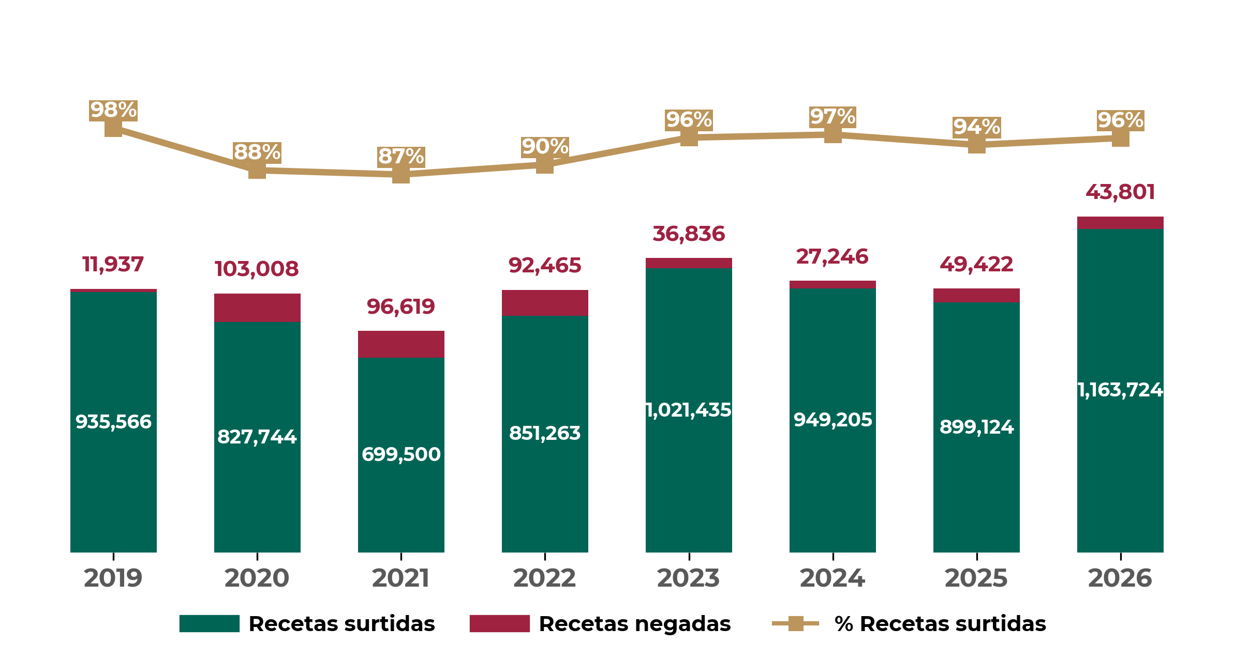
OAXACA
Recetas surtidas y negadas
Comparación interanual de enero a mayo de cada año
Fuente: Portal de Control de Abasto. En 2026, se muestra lo correspondiente al periodo del 1 de enero al 31 de mayo de 2026.
Recetas manuales y electrónicas
Año | Manuales | Electrónicas | Porcentaje de electrónicas
2019 | 114,816 | 832,687 | 87.9%
2026 | 136,397 | 1,071,128 | 88.7%
Fuente: Portal de Control de Abasto. En 2026, se muestra lo correspondiente al periodo del 1 de enero al 31 de mayo de 2026.

Slide 19
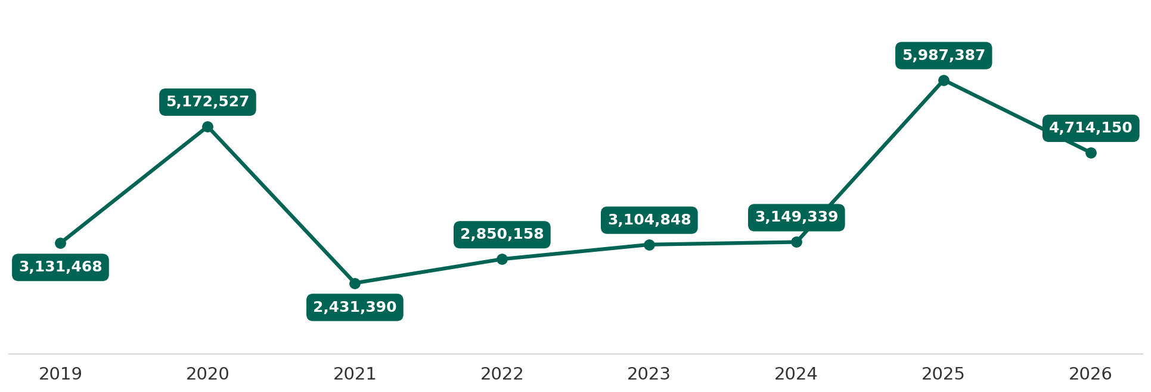
OAXACA
Abasto de Medicamentos
Piezas consumidas
Medicamentos con mayor demanda
Con mayor demanda de enero a abril de 2026
Nombre | Consumo
Cloruro de sodio, solución inyectable al 0.9% (deshidratación) | 255,964
Paracetamol, tableta (analgésico) | 219,398
Metformina, tableta (hipoglucemiante) | 170,640
Electrolitos orales solución (hidratación) | 157,168
Losartán, gragea o comprimido recubierto (hipertensión) | 127,144
Atorvastatina, tableta (reducir colesterol y triglicéridos) | 86,659
Albendazol, tableta (antiparasitario) | 77,494
Dapagliflozina, tableta (hipoglucemiante) | 76,468
Gabapentina, cápsula (antiepiléptico) | 75,846
Sintaglipina, Metformina , tabletas (hipoglucemiente) | 68,708
Fuente: Portal de Control de Abasto. En 2026, se muestra lo correspondiente al periodo del 1 de enero al 30 de mayo de 2026.

Slide 20



OAXACA
¿Qué se hizo?
2025
278.7
mdp
Acciones 2025
Obras de Infraestructura 2025 | Monto (mdp)
Implementación de la Sala de Hemodinamia en el Hospital General de Zona No. 1 Oaxaca | $37.5
Obras de Conservación 2025 | Monto (mdp)
Mantenimiento de Infraestructura (PAO 2025) | $207.2
Intervención en áreas de residencias médicas en 5 unidades (HGSZ No.41 Huatulco, HGZMF No.2 Salina Cruz, HGZ No.3 Tuxtepec; HGZ No.1, UMF No.1 en Oaxaca) | $8.2
Intervención en áreas de accesibilidad (rampas) en 5 unidades, Oaxaca | $5.4
Intervención en áreas de terapia intensiva en HGZ No. 1 Oaxaca | $2.7
Intervención en áreas de hemodiálisis interna en HGZ No. 3 Tuxtepec y HGZMF No. 2 Salina Cruz | $2.0
Intervención en áreas de salud mental en HGSZ No. 41 Huatulco | $0.3
Subtotal | $225.8
Remodelación:
1
Área de
Terapia
Intensiva
2
Áreas de
Hemodiálisis
Adquisición:
1
Mastógrafo
Equipo Médico 2025, Instalación 2026 | Monto (mdp)
Adquisición de 6 piezas de equipo médico: 3 refrigeradores para vacunas, 2 refrigeradores con congelador de 5.4 pies cúbicos, 1 mastógrafo digital | $4.6
Equipamiento Electromecánico 2025 | Monto (mdp)
Adquisición de elevadores | $10.8

Slide 21


OAXACA
¿Qué se hará?
2026
3,074.1
mdp
Acciones 2026
Construcción:
Obras de Infraestructura 2026 | Monto (mdp)
Hospital General Regional Oaxaca | $2,831.9
1
Hospital
Obras de Conservación 2026 | Monto (mdp)
Mantenimiento de infraestructura (PAO 2026) | $235.0
Equipamiento Electromecánico 2026 | Monto (mdp)
Modernización de 3 elevadores para el HGZ No. 1 y HGZ No. 3 | $7.2
343.0 mdp
Acciones en planeación
Obras de Infraestructura | Monto (mdp)
Fortalecimiento HR Huajuapan de León | $343.0
Propuestas en valoración
19
2 Predios en ruta y 0 CECI en Construción 2026
Estatus terrenos ¹ |  | Municipios
 | 2 Reserva IMSS | San Lorenzo Cacaotepec, Matías Romero
 | 0 Donación | -
16 CECI IMSS
3 CECI CAMPO
2026
2025-2030
¹ Terrenos validados. 2 CECI en integración de expediente para donación en San Lorenzo Cacaotepec y Matías romero.

Slide 22


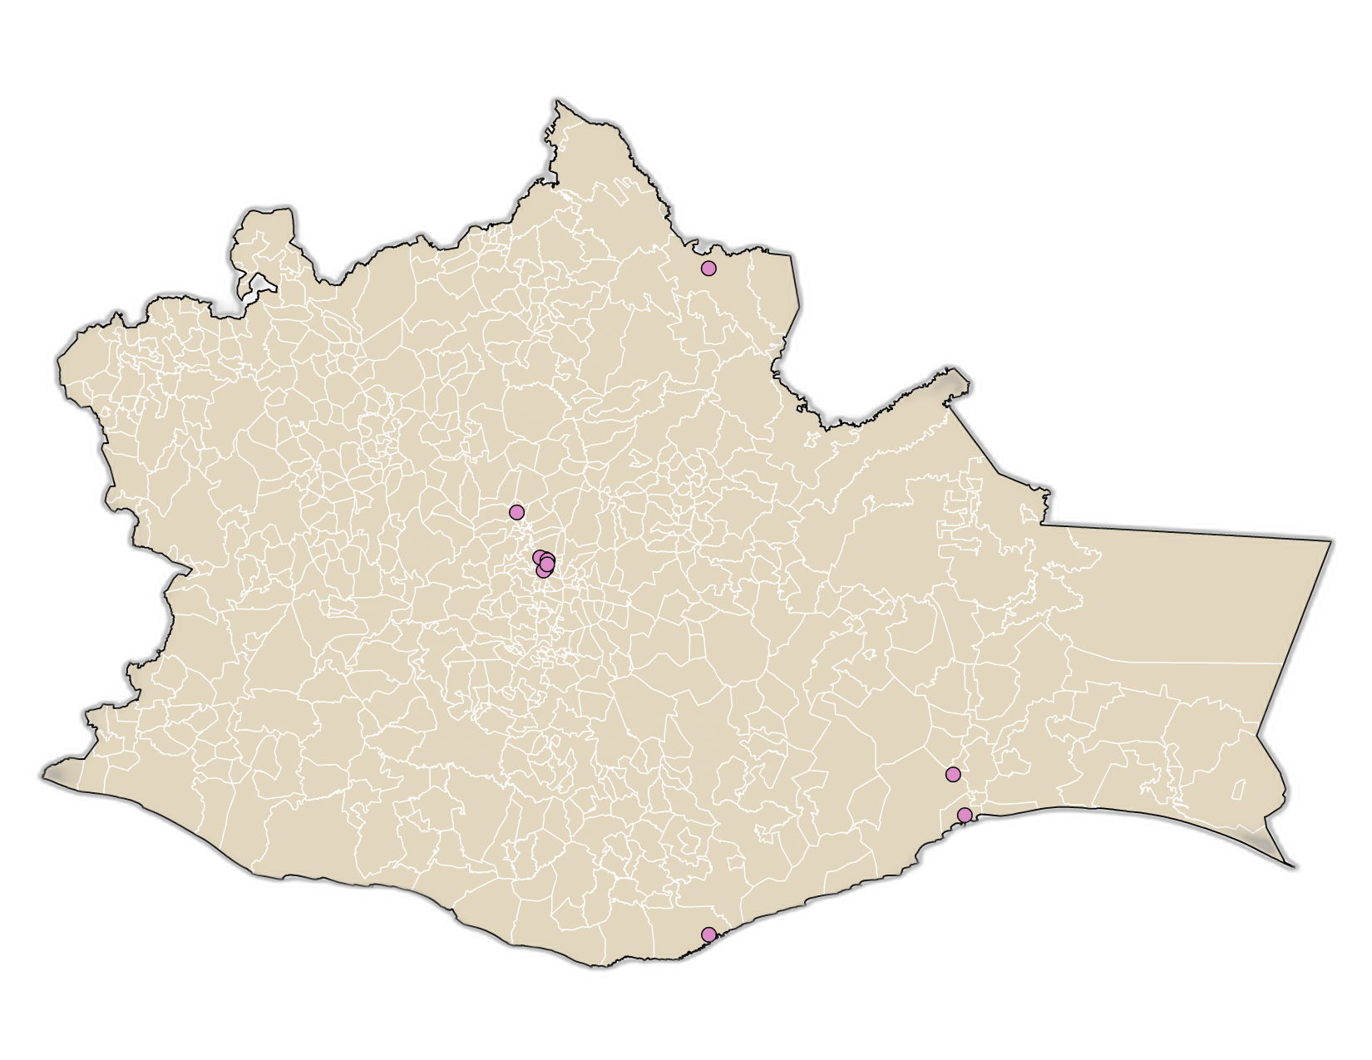
OAXACA
Infraestructura de prestaciones sociales
GUARDERÍAS
14 unidades 1 directas 13 indirectas | 1,444 inscritos 94 en espera
BIENESTAR SOCIAL
5 CEBIS | San Martín Mexicapan, Santa Lucia del Camino, Salina Cruz, San Juan Bautista y Santa Cruz Xoxocotlán
1 Centro de Seguridad Social | Oaxaca
CENTROS VACACIONALES, VELATORIOS Y TIENDAS
6 Tiendas IMSS-SNTSS | No. 133 Huajuapan de León, No. 161 Matías Romero, No. 33 Oaxaca de Juárez, No. 135 Puerto Escondido, No. 52 Tlaxiaco y No. 110 Tuxtepec
Guarderías 14
La Tienda No. 133 Huajuapan de León se encuentra suspendida en operaciones .
Fuente: Dirección de Prestaciones Económicas y Sociales, mayo de 2026.

Slide 23
OAXACA
Actividad económica
PRINCIPALES EMPLEADORES
Empleador público | Empleos Anterior | Empleos Actual | Variación | Empleador Privado | Empleos Anterior | Empleos Actual | Variación
Gobierno del Estado Libre y Soberano de Oaxaca | 32,229 | 32,330 | 0.3% | Coppel S.A. de C.V. | 2,964 | 2,958 | -0.2%
Instituto Mexicano del Seguro Social | 8,551 | 8,651 | 1.2% | Nueva Wal Mart de México S. de R.L. de C.V. | 2,904 | 2,941 | 1.3%
Municipio de Oaxaca de Juárez Oaxaca | 4,806 | 4,779 | -0.6% | Ica Fluor Daniel S. de R.L. de C.V. | 2,489 | 2,719 | 9.2%
Puestos de trabajo, por tipo de sector
May 2025
May 2026
-0.73%
+0.94%
+2.31%
+2.93%
+5.43%
+6.62%
+12.93%
+22.09%
+31.30%
Puesto de trabajo, por tipo de contratación
Mes | Permanente |  | Eventual |  | Total
 | Urbano | Campo | Urbano | Campo
May 2025 | 196,293 | 4,042 | 30,486 | 604 | 231,425
May 2026 | 203,620 | 3,759 | 31,642 | 2,051 | 241,072
Variación % | +3.7% | -7.0% | +3.8% | +239.6% | +4.2%
Fuente: Dirección de Incorporación y Recaudación.

Slide 24

OAXACA
Puestos de trabajo y salario base de cotización
 | 2018 diciembre | 2026 Mayo | Variación % | Nacional 2026 | Salario Mensual
Salario Base de Cotización | $281.96 | $548.43 | 37.5% | $671.25 | $16,452.9
Salario Base de Cotización: tado: Se utilizó como deflactor del salario el cociente del INPC entre diciembre 2018 (103.02) y abril 2026 (145.831) de 0.706434.
Puestos de trabajo comparación interanual de cada año
$548.43
SBC
Mayo
2018
2019
2020
2021
2022
2023
2024
2025
2026
PRINCIPALES DEUDORES
Categoría | Deudores | Monto de deuda (mdp)
Principales deudores públicos | Universidad Autónoma Benito Juárez de Oaxaca | $40.63
 | Instituto de Capacitación y Productividad para el Trabajo del Estado de Oaxaca | $2.25
 | Instituto de Estudios de Bachillerato del Estado de Oaxaca | $1.32
Principales deudores privados | Integradora de Servicios Harmont SA de CV | $7.08
 | Trayectoria e Imagen Sofisticada SA de CV | $5.67
 | Olc Express México SA de CV | $4.48
Fuente: Dirección de Incorporación y Recaudación. Corte de información mayo 2026.

Slide 25
OAXACA PROGRAMA IMSS-COPLAMAR
Infraestructura
2. Población beneficiada
Unidades | Total
Hospital Rural | 9
Unidad Médica Rural | 473
Brigada Salud | 20
Unidad Médica Móvil | 14
Centros de Atención Rural Obstétrica | 9
Total | 525
206,801
Derechohabiente
1,166,968
Población beneficiaria
960,167
Población abierta
755,074
Población en localidades indígenas
3. Productividad
Concepto | Productividad | Día Típico
Total consultas | 1,390,235 | 5,253
Familiar | 1,236,940 | 4,739
Estomatología | 30,610 | 117
Urgencias | 67,788 | 186
Especialidades | 54,897 | 210
Cirugías | 13,389 | 37
Partos | 11,563 | 32
Egresos Hosp. | 24,065 | 66
1,390,235
consultas anuales
13,389
cirugías anuales
enero-diciembre 2025
4. Personal
Disciplina | Base | Confianza | Estatuto A | Sustitutos | Total
Médicos | 712 | 40 | 12 | 12 | 776
Enfermeras | 902 | 11 | 1 | 675 | 1,589
Paramédicos | 102 | 0 | 8 | 46 | 156
Administrativas | 85 | 42 | 51 | 18 | 196
Servicios Generales | 286 | 16 | 18 | 151 | 471
Acción Comunitaria | 0 | 22 | 16 | 0 | 38
Total | 2,087 | 131 | 106 | 902 | 3,226
5. Organización comunitaria
Concepto | Voluntarios Rurales | Comités de Salud | Integrantes de Comités | Voluntarios | Parteras Voluntarias | Médicos Tradicionales
Total Programa | 1,491 | 1,673 | 9,234 | 13,288 | 805 | 37
enero-diciembre 2025

